Slide 1
Causalità, politiche e valutazione
Un’introduzione: vedere il capitolo 9 di Pepi De Caleo

Slide 2
Obiettivi
Individuare il problema
Introdurre le politiche che potrebbero porvi rimedio
Analizzare possibili cause-effetto
Introdurre i metodi di stima della causalità

Slide 3
La valutazione d’impatto di un intervento pubblico: che cos’è?
“Una valutazione d’impatto comporta la verifica di cambiamenti del benessere degli individui, delle famiglie, delle comunità o delle imprese che possono essere determinati da un particolare progetto, da un programma d’intervento o da una politica. La domanda centrale che ci si deve porre, quando si effettua una valutazione d’impatto è: cosa sarebbe accaduto a coloro che hanno ricevuto l’intervento se non fossero stati inclusi nel programma? Poichè non potremo mai osservare questo particolare gruppo di individui (con e senza l’intervento), occorre sviluppare un “controfattuale” - cioè un gruppo di individui il più possibile simili (con caratteristiche osservabili - e non) a coloro che ricevono l’intervento. Questo confronto ci permetterà di stabilire la dimensione della causalità – attribuendo i cambiamenti osservati nel benessere al programma d’intervento e rimuovendo parallelamente i fattori che possono creare confondimento."

Slide 4
Che cos’è una valutazione d’impatto
Obiettivo: Misurare l’impatto causale di interventi di politiche pubbliche sui partecipanti
  Noi facciamo A; il risultato sarà B
  A è la politica o l’intervento
  B è l’effetto/il risultato a cui siamo interessati (quello che speriamo accada)
Un esempio:
  Si distribuiscono in alcuni paesi africani reti protettive trattate con insetticida per lettini ai bambini con un’età inferiore ai 5 anni e il risultato che ci attendiamo è una riduzione della mortalità o degli ammalati di malaria
  Distribuiamo pranzi gratuiti nelle scuole primarie nei sobborghi più poveri delle città metropolitane e ci attendiamo che il tasso di frequenza della scuola o i risultati scolastici migliorino

Slide 5
Stabilire la causalità
Obiettivo: misurare gli impatti causali di una politica sui partecipanti
Dobbiamo essere in grado di affermare che B succede a causa di A
  Dobbiamo anche essere in grado di escludere altre cause possibili per B
Se siamo in grado di affermare questo, allora possiamo anche dire che: se applichiamo nuovamente A (in un altro luogo), lo facciamo perché pensiamo che il risultato sarà B anche in quella situazione
In un mondo ideale (quello dei ricercatori), si potrebbe quindi clonare ogni partecipante ad un programma e osservarne l’impatto sulle loro vite
Confronto di due Lisa

Slide 6
Stabilire la causalità
Quale sarà l’effetto sul voto che otterrà Lisa in un compito se le si fornirà un libro?
Impatto= Voto di Lisa con il libro –voto di Lisa senza libro
Nella realtà noi possiamo osservare Lisa in un solo stato: Lisa con il libro o Lisa senza il libro
Non osserveremo mai il controfattuale (vale a dire Lisa se avesse ricevuto il libro)

Slide 7

Stabilire la causalità
Per misurare l’impatto causale sul voto del compito se si fornisse a Lisa un libro, abbiamo bisogno di trovare un gruppo di confronto che non riceva il libro
La nostra stima sull’effetto del libro è dato dalla differenza nei voti ottenuti nel compito tra il gruppo dei trattati e quello di confronto/controllo
  L’impatto = voto di Lisa con il libro – voto di Bart senza il libro
Come dimostra l’esempio, trovare un buon gruppo di confronto è difficile!
Il nostro gruppo di confronto è costituito da Bart

Slide 8
I modelli per la stima degli effetti delle politiche
Il metodo controfattuale

Slide 9
La causalità: consideriamo ora i modelli in modo generale
La causalità
Per ogni soggetto i definiamo una variabile dicotomica D_{i} che prende valore 1 se l’individuo i è soggetto a un certo intervento o a un certo trattamento, e zero altrimenti.
Il trattamento è da definirsi sulla base del fenomeno del quale intendiamo misurare l’effetto. Es, se vogliamo stimare l’effetto causale di un programma di sostegno all’occupazione giovanile, definiremo D_{i} = 1 se il soggetto è esposto al trattamento (può partecipare al programma) (trattato) e D_{i} = 0 per quei soggetti che non sono esposti al trattamento, cioè partecipano al programma (controllo). (oppure il cambiamento dello stato occupazionale, del tipo di contratto di lavoro o della partecipazione al lavoro dopo l’intervento)

Slide 10
Outcome
Definiamo inoltre una variabile di risultato, o outcome per usare la comune terminologia inglese, Y_{i} che indica il processo sul quale intendiamo misurare l’effetto del trattamento.
Per i giovani disoccupati Y_{i} potrebbe essere il cambiamento di stato (a una certa distanza dalla data d’ingresso nel programma). In questo caso Y_{i} potrebbe essere un indicatore che prende valore 1 se il/la giovane diventa occupato/entra nella forza lavoro e 0 altrimenti). Quindi:
Y_{i} = valore osservato della variabile risultato per l’individuo i

Slide 11
L’outcome potenziale o metodo controfattuale
Con Y_{i} (1) (outcome potenziale con trattamento) definiamo il valore di Y che l’individuo i sperimenterebbe qualora fosse sottoposto al trattamento, ovvero qualora il valore del suo indicatore D_{i} fosse 1.
Allo stesso modo, Y_{i} (0) (outcome potenziale senza trattamento) indica il valore della variabile di risultato che si osserverebbe per l’individuo i qualora egli non fosse soggetto al trattamento, ovvero qualora il suo indicatore D_{i} assumesse valore zero.
Quindi in generale: Y_{i} = Y_{i}(0) + [Y_{i}(1) – Y_{i}(0)] D_{i}
Esempio: 2 giovani con stesse caratteristiche che accedono/non accedono all’occupazione osservati in due periodi diversi
Solo 1 si realizza

Slide 12
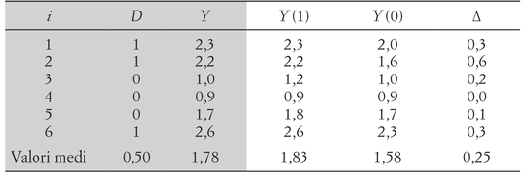
L’effetto causale
Δ_{i} = Y_{i}(1) – Y_{i}(0) Effetto causale di D su Y per l’individuo i
Nell’esempio della tavola 9.1 del libro Pepi De Caleo:
Trattamento
outcome
Effetto causale
Differenza tra Y(1) e Y(0)
Individui
Valori osservati: le banche dati registrano i risultati
Ipotesi alternative sottostanti

Slide 13
L’inferenza causale
Il confronto tra outcome potenziali è corretto solo se fatto a parità di altre condizioni e nel corso del tempo sono moltissime le condizioni che possono cambiare.
Problema fondamentale dell’inferenza causale: è impossibile osservare per uno stesso individuo i i valori Y_{i} (1) e Y_{i} (0), quindi è impossibile misurare l’effetto causale Δ_{i} = Y_{i} (1) – Y_{i} (0) .
Ma potrebbe essere interessante conoscere l’effetto causale medio (Average Treatment Effect o ATE nella comune terminologia inglese).
E(Δ_{i}) = E[Y_{i}(1) – Y_{i}(0)] = ATE
Oppure l’effetto causale medio sui trattati (Average Treatment Effect on the Treated o ATT).
E(Δ_{i}) = E[Y_{i}(1) – Y_{i}(0)|T_{i} = 1] = ATT

Slide 14
Gli ATE e gli ATT
Riconsideriamo l’esempio di prima:
Il problema di identificazione riguarda la ATT. Per i trattati l’outcome osservato è Y_{i} (1), quindi la media E[Y_{i} (1) | D_{i} = 1] è stimabile, mentre E[Y_{i} (0) | D_{i} = 1] non lo è perché Y_{i} (0) non è mai osservabile per i trattati.
ATT
Solo dei trattati
0,3
0,6
0,3
0,4
ATE

Slide 15
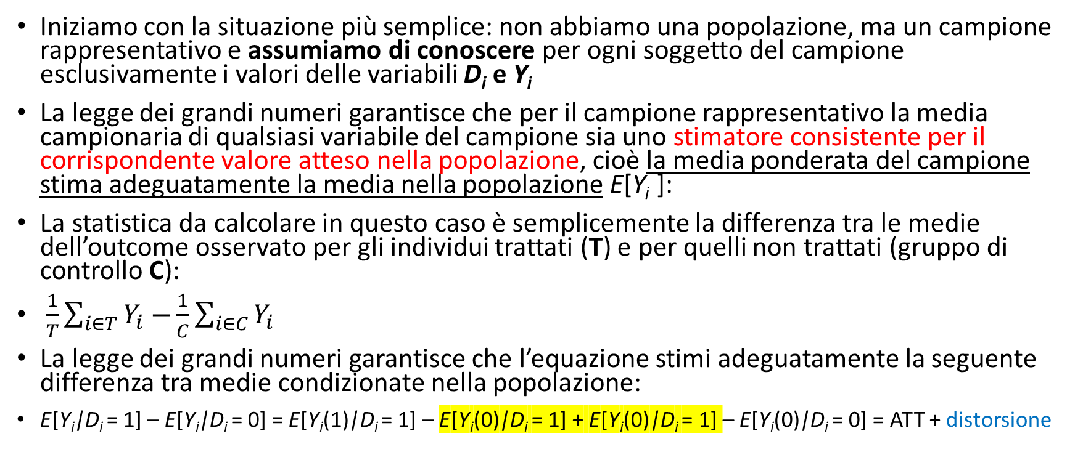
Metodi di stima dell’effetto causale medio
Iniziamo con la situazione più semplice: non abbiamo una popolazione, ma un campione rappresentativo e assumiamo di conoscere per ogni soggetto del campione esclusivamente i valori delle variabili D_{i} e Y_{i}
La legge dei grandi numeri garantisce che per il campione rappresentativo la media campionaria di qualsiasi variabile del campione sia uno stimatore consistente per il corrispondente valore atteso nella popolazione, cioè la media ponderata del campione stima adeguatamente la media nella popolazione E[Y_{i} ]:
La statistica da calcolare in questo caso è semplicemente la differenza tra le medie dell’outcome osservato per gli individui trattati (T) e per quelli non trattati (gruppo di controllo C):
$\frac{1}{T}\sum_{i∈T}{Y_{i}−}\frac{1}{C}\sum_{i∈C}{Y_{i}}$
La legge dei grandi numeri garantisce che l’equazione stimi adeguatamente la seguente differenza tra medie condizionate nella popolazione:
E[Y_{i}|D_{i} = 1] – E[Y_{i}|D_{i} = 0] = E[Y_{i}(1)|D_{i} = 1] – E[Y_{i}(0)|D_{i} = 1] + E[Y_{i}(0)|D_{i} = 1] – E[Y_{i}(0)|D_{i} = 0] = ATT + distorsione

Slide 16
La distorsione
La distorsione è pari alla differenza E[Y_{i} (0) | D_{i} = 1] – E[Y_{i} (0) | D_{i} = 0] , vale a dire tra la media dell’outcome in assenza di trattamento per i trattati e per i non trattati.
In questo caso è possibile stimare solo l’outcome medio in assenza di trattamento per i non trattati (E[Y_{i} (0) | D_{i} = 0]), ma non il primo termine. Tuttavia, possiamo ipotizzare in quali casi e a quali condizioni esso sia pari a zero:
1) se i due termini della differenza sono uguali, ovvero quando vale la condizione di indipendenza della media tra Y_{i} (0) e D_{i} :
E[Y_{i}(0)|D_{i} = 0] = E[Y_{i}(0)|D_{i} = 1] = E[Y_{i}(0)]
L’indipendenza della media di Y_{i} (0) consente di utilizzare la media degli outcome osservati per i soggetti nel gruppo di controllo come controfattuale per i trattati

Slide 17
La distorsione (cont.)
2) Naturalmente si può anche definire l’indipendenza della media di Y_{i} (1), che vale quando i non trattati, qualora non fossero trattati, sperimentassero in media lo stesso risultato dei trattati:
E[Y_{i}(1)|D_{i} = 0] = E[Y_{i}(1)|D_{i} = 1] = E[Y_{i}(1)]
l’indipendenza della media di Y_{i} (0) è sufficiente per stimare consistentemente l’ATT attraverso l’equazione
Quando invece si assume l’indipendenza della media sia di Y_{i} (0) che di Y_{i} (1), allora quella stessa equazione stima anche l’ATE:
E[Y_{i}(1)|D_{i} = 1] – E[Y_{i}(0)|D_{i} = 0] = E[Y_{i}(1)] – E[Y_{i}(0)] = ATE
Situazione che si presenta raramente nell’analisi empirica

Slide 18
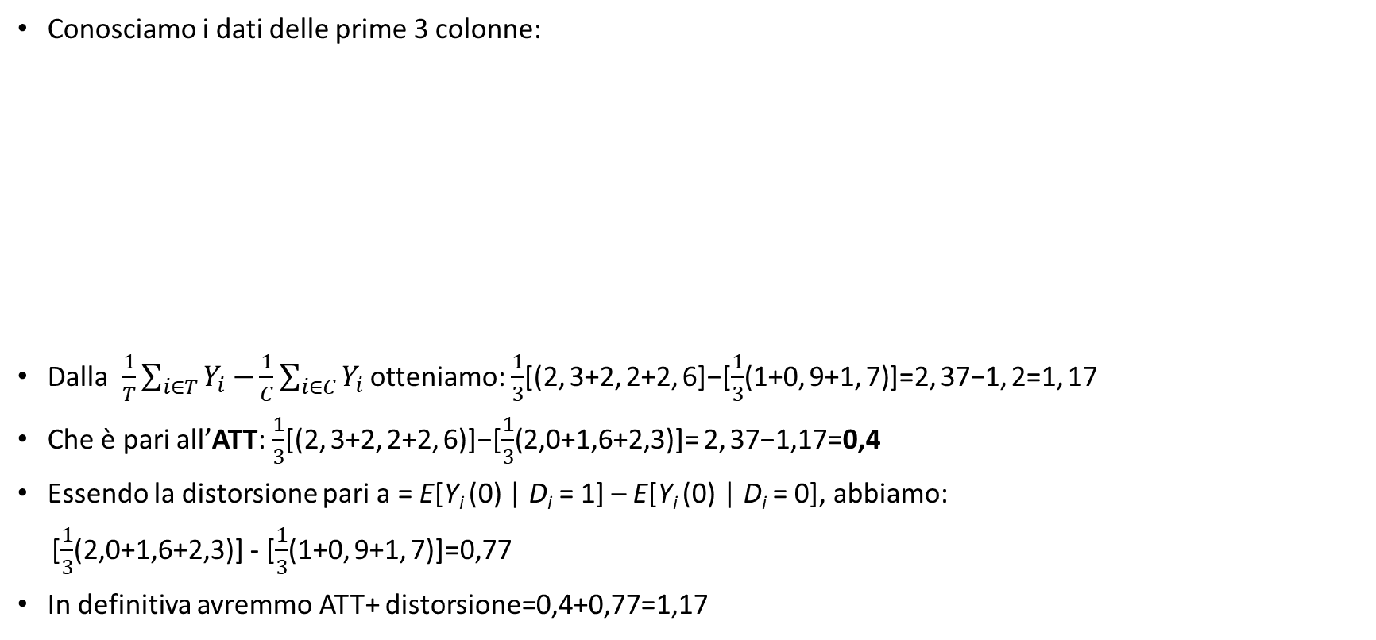
Riconsideriamo l’esempio
Conosciamo i dati delle prime 3 colonne:
Dalla $\frac{1}{T}\sum_{i∈T}{Y_{i}−}\frac{1}{C}\sum_{i∈C}{Y_{i}}$ otteniamo: $\frac{1}{3}$[(2,​ 3+2,​ 2+2, 6]−[$\frac{1}{3}$(1+0, 9+1, 7)]=2, 37−1, 2=1, 17
Che è pari all’ATT: $\frac{1}{3}$[(2,​ 3+2,​ 2+2, 6)]−[$\frac{1}{3}$(2,0+1,6+2,3)]= 2, 37−1,17=0,4
Essendo la distorsione pari a = E[Y_{i} (0) | D_{i} = 1] – E[Y_{i} (0) | D_{i} = 0], abbiamo:
[$\frac{1}{3}$(2,0+1,6+2,3)] - [$\frac{1}{3}$(1+0, 9+1, 7)]=0,77
In definitiva avremmo ATT+ distorsione=0,4+0,77=1,17

Slide 19
Gli esperimenti randomizzati e la regressione
In economia difficilmente sono utilizzati esperimenti randomizzati per stimare la causalità tra misura ed outcome, mentre è molto applicato in medicina, biologia e farmacia
In questo caso si può impiegare una semplice regressione dei minimi quadrati per stimare l’outcome come risultato della somma delle loro medie + un termine di variazione individuale u_{i} :
[18] Y_{i} (0) = E[Y_{i} (0)] + u_{i} (0)
[19] Y_{i} (1) = E[Y_{i} (1)] + u_{i} (1)
u_{i} (1) e u_{i} (0) devono avere media zero. Sostituendo nella Y_{i} = Y_{i}(0) + [Y_{i}(1) – Y_{i}(0)] D_{i} le equazioni 18 e 19 otteniamo:
[20] Y_{i} = E[Y_{i} (0)] + {ATE} D_{i} + {u_{i} (0) + [u_{i} (1) – u_{i} (0)] Di }
che possiamo interpretare come una regressione univariata dove il termine E[Yi (0)] è la costante, {ATE} è il coefficiente dell’unica variabile esplicativa Di e {ui (0) + [ui (1) – ui (0)] Di } è il termine di errore.
L’ipotesi necessaria a garantire che lo stimatore proposto nell’equazione sia consistente è l’indipendenza della media di Y_{i} (0) e che il termine di errore abbia media 0 e non sia correlato con Di

Slide 20
La tecnica diff-in-diff
Come misurare nel tempo l’effetto di un intervento pubblico

Slide 21
Metodo diff in diff
Consideriamo ora il caso in cui si abbiano informazioni sugli outcome per il gruppo di trattamento e per il gruppo di controllo sia prima che dopo l’implementazione del trattamento
dove D_{i1} = 0 per tutti i soggetti. In altre parole la variabile risultato è osservata due volte per ogni soggetto: una rilevazione è precedente al trattamento e l’altra rilevazione è successiva. Al tempo t = 0 nessuno è trattato mentre al tempo t =1 alcuni individui sono trattati e altri no
È una situazione che si presenta spesso, soprattutto quando il trattamento consiste in una riforma di qualche tipo di intervento pubblico che si applica solo ad una parte della popolazione, come nel caso di Garanzia Giovani, Jobs Act, L. Fornero o Decreto Dignità
In questo caso possiamo calcolare lo stimatore dell’ATT in modo un po’ diverso al tempo t=1:
ATT = E[Y_{i1}(1) – Y_{i1}(0)|D_{i1} = 1] = E[Y_{i1}(1) – Y_{i0}(0)|D_{i1} = 1] – E[Y_{i1}(0) – Y_{i0}(0)|D_{i1} = 1]
Difficile da stimare perché per i trattati al tempo 1 non è possibile osservare l’outcome in assenza di trattamento al tempo 0

Slide 22
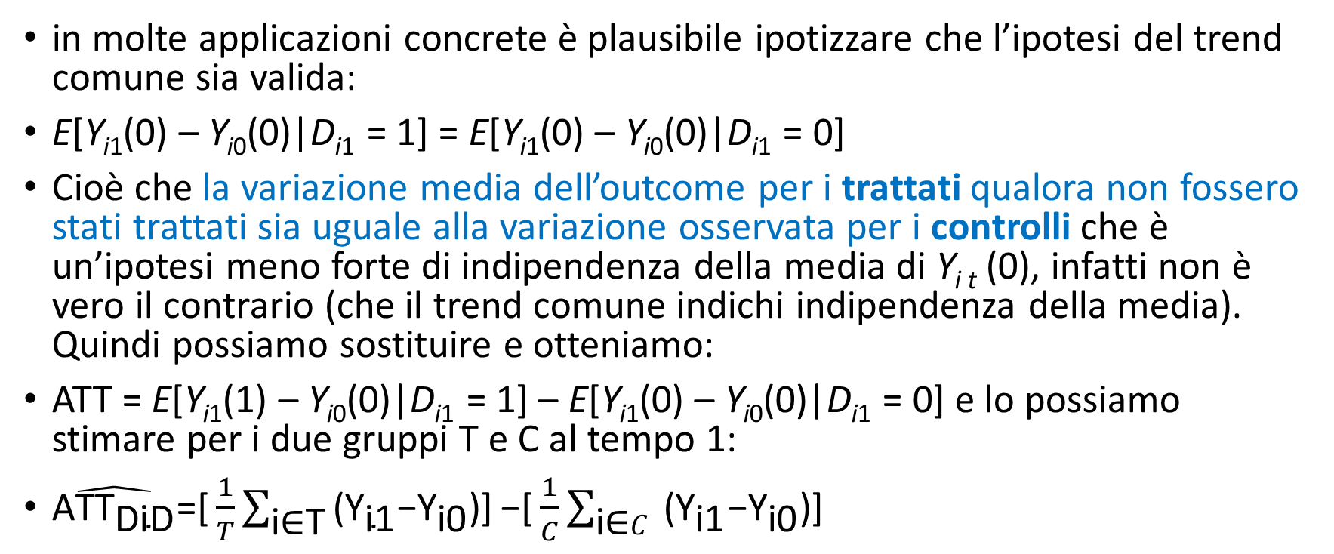
Metodo diff in diff
in molte applicazioni concrete è plausibile ipotizzare che l’ipotesi del trend comune sia valida:
E[Y_{i1}(0) – Y_{i0}(0)|D_{i1} = 1] = E[Y_{i1}(0) – Y_{i0}(0)|D_{i1} = 0]
Cioè che la variazione media dell’outcome per i trattati qualora non fossero stati trattati sia uguale alla variazione osservata per i controlli che è un’ipotesi meno forte di indipendenza della media di Y_{i t} (0), infatti non è vero il contrario (che il trend comune indichi indipendenza della media). Quindi possiamo sostituire e otteniamo:
ATT = E[Y_{i1}(1) – Y_{i0}(0)|D_{i1} = 1] – E[Y_{i1}(0) – Y_{i0}(0)|D_{i1} = 0] e lo possiamo stimare per i due gruppi T e C al tempo 1:
$\hat{{\text{ATT}}_{\text{DiD}}}\text{=[}\frac{1}{T}\sum_{\text{i}\text{∈}\text{T}}{\text{(}{\text{Y}}_{\text{i}\text{1}}\text{−}{\text{Y}}_{\text{i}\text{0}}\text{)]}}\text{−[}\frac{1}{C}\sum_{\text{i}\text{∈}C}{\text{(}{\text{Y}}_{\text{i}\text{1}}\text{−}{\text{Y}}_{\text{i}\text{0}}\text{)]}}$
Differenze nei trattati
Differenze nei controlli
Differenze nelle differenze

Slide 23
Metodo diff in diff
Per avere una maggiore certezza del trend comune è utile considerare una serie più o meno lunga di periodi precedenti al trattamento (t = –1, – 2, –3, …) gli andamenti per trattati e controlli. Se le variazioni negli outcome dei controlli e dei trattati sono simili per i periodi precedenti al trattamento, allora esse saranno simili anche tra t =0 e t = 1 dopo il trattamento, altrimenti sarà molto difficile affermarlo.
Occorre anche sottolineare che i gruppi di individui nei due periodi possono essere anche diversi, ma i due campioni devono essere rappresentativi della stessa popolazione.
Vediamo ora come usare la regressione per stimare l’effetto medio

Slide 24
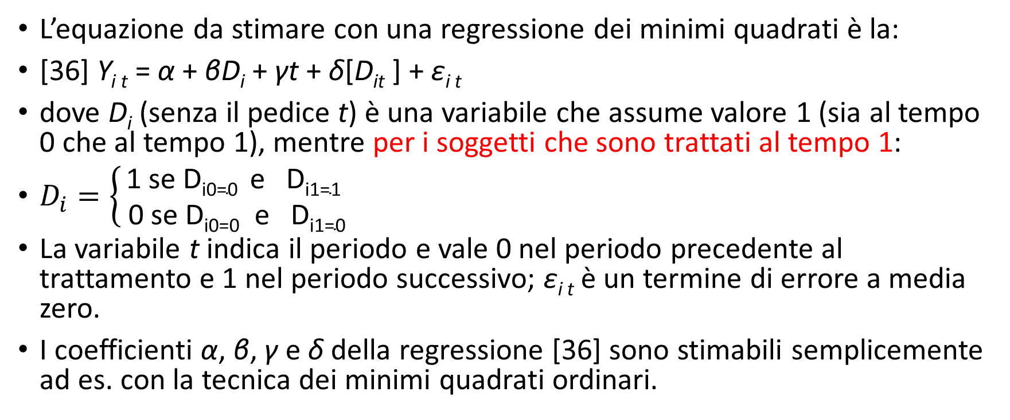
Un modello di regressione per la DiD
L’equazione da stimare con una regressione dei minimi quadrati è la:
[36] Y_{i t} = α + βD_{i} + γt + δ[D_{it} ] + ε_{i t}
dove D_{i} (senza il pedice t) è una variabile che assume valore 1 (sia al tempo 0 che al tempo 1), mentre per i soggetti che sono trattati al tempo 1:
$D_{i}=\left\{\begin{aligned}\text{1 }\text{se} \text{Di}\text{0=0 } \text{e} \text{D}\text{i}\text{1=1} \\ \text{0 }\text{se} \text{Di}\text{0=0 }\text{e} \text{Di}\text{1=0}\end{aligned}\right.$
La variabile t indica il periodo e vale 0 nel periodo precedente al trattamento e 1 nel periodo successivo; ε_{i t} è un termine di errore a media zero.
I coefficienti α, β, γ e δ della regressione [36] sono stimabili semplicemente ad es. con la tecnica dei minimi quadrati ordinari.

Slide 25
DiD interpretazione dei risultati
Partendo dall’equazione della regressione Y_{i t} = α + βD_{i} + γt + δ[D_{it}] + ε_{i t} proviamo a calcolare la media di Y_{i1} per i trattati, ovvero la media dell’outcome per i trattati al tempo 1:
E[Y_{i1} | D_{i} = 1] = α + β + γ + δ
La stessa media calcolata per i non trattati è:
E[Y_{i1} | D_{i} = 0] = α + γ
Ripetendo gli stessi calcoli per Y_{i0}, ovvero al tempo 0 quando nessuno è trattato, si ottiene:
E[Y_{i0} | D_{i} = 1] = α + β
E[Y_{i0} | D_{i} = 0] = α
Queste equazioni ci permettono di mettere in relazione diretta l’ATT con i parametri della regressione:
ATT = E[Y_{i1}(1) – Y_{i0} (0) | D_{i1} = 1] – E[Y_{i1}(0) – Y_{i0} (0) | D_{i1} = 0] = [γ + δ] – [γ] = δ
In altre parole, lo stesso stimatore dell’ATT si può ottenere anche come il coefficiente δ della regressione.
(α + β + γ + δ)-(α + β)
(α + γ)-(α)

Slide 26
Assunzioni per l’identificazione
Qualsiasi cosa accada al gruppo di controllo nel tempo è anche quello che accade al gruppo dei trattati in assenza dell’intervento
Trattati
Controllo
Pre
Post

Slide 27
Assunzioni per l’identificazione
Qualsiasi cosa accada al gruppo di controllo nel tempo è anche quello che accade al gruppo dei trattati in assenza dell’intervento
Effetto della misura considerando solo I dati pre e post del gruppo T (ignorando il trend temporale).
Pre
Post

Slide 28
Assunzioni per l’identificazione
Qualsiasi cosa accada al gruppo di controllo nel tempo è anche quello che accade al gruppo dei trattati in assenza dell’intervento (es. GG)
Effetti della misura considerando il confronto tra T & C dopo l’intervento (si ignorano le differenze tra I gruppi).
Pre
Post

Slide 29
Assunzioni per l’identificazione
Qualsiasi cosa accada al gruppo di controllo nel tempo è anche quello che accade al gruppo dei trattati in assenza dell’intervento (es. GG)
Effetto dell’intervento considerando la tecnica difference-in-difference (considerando le differenze pre-esistenti tra T & C e il trend temporale).
Pre
Post

Slide 30
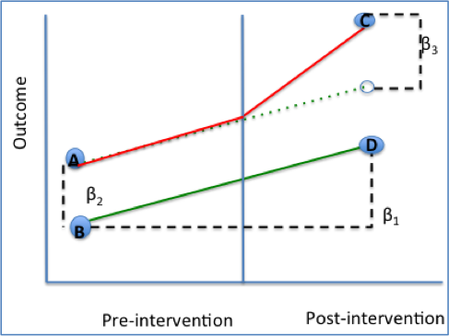
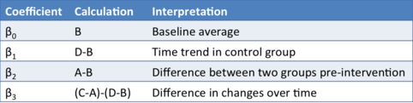
Mettendo insieme la regressione e rappresentazione grafica
Y= β0 + β1*[Time] + β2*[Intervention] + β3*[Time*Intervention] + β4*[Covariates]+ε

Slide 31
Il caso di studio per il seminario finale
Il metodo diff-in diff

Slide 32
Le analisi: analisi statistica dei dati con tabelle e grafici
Una prima parte riguarderà l’analisi statistica dei dati per identificare le covariate (β₄), ad es.:
caratteristiche dei giovani per classi d’età, titolo di studio, …
Caratteristiche delle imprese, settore, localizzazione…
Caratteristiche settoriali: variazione VA per settore, struttura per provincia…

Slide 33
Applicazione del metodo di stima per la valutazione dei risultati dell’intervento
Applicazione del metodo controfattuale diff-in-diff al caso di studio
Un semplice esempio di quello che dovrete fare lo trovate qui: https://www.healthcare-economist.com/2006/02/11/difference-in-difference-estimation/
Un esempio di Card & Kruger, 1994: https://davidcard.berkeley.edu/data_sets.html
Molti suggerimenti in https://www.princeton.edu/~otorres/
Vedremo poi il do file che potrete adattare al vostro caso…

